Slide 1
ZELIŠČNI VRT
Zelišča, dišavnice in ostale vrtnine
Enota SENICA sloni, levi in žirafe
Pripravili: Maja Knific Bukovšak in Maja Burgar

Slide 2
NAMEN
Omogočiti otrokom aktivno učenje na podlagi izkušenj.
Pridobivati uporabna praktična znanja.
Aktivno sodelovati pri pripravi vrta, urejanju, skrbi za rastline in s tem pridobivati koristne navade.
Učenje v naravi in povezanost z naravo.

Slide 3
DEJAVNOSTI - Pogovori o vzgoji rastlin na našem vrtu

Slide 4

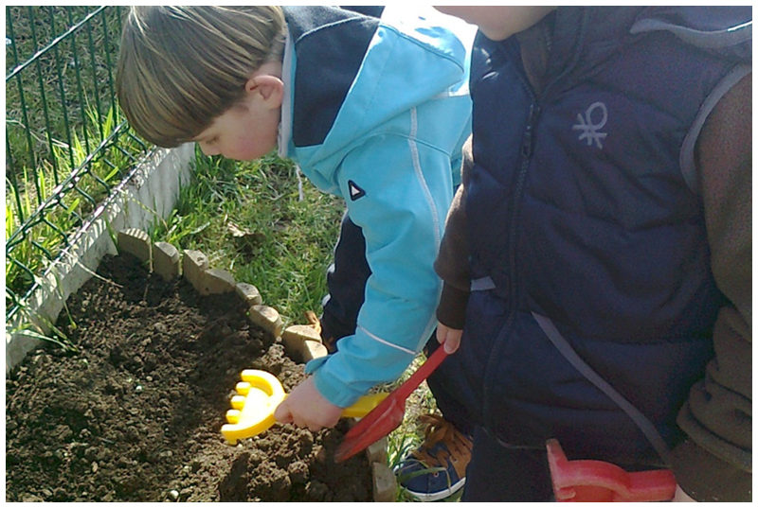
Priprava gredice v jeseni

Slide 5
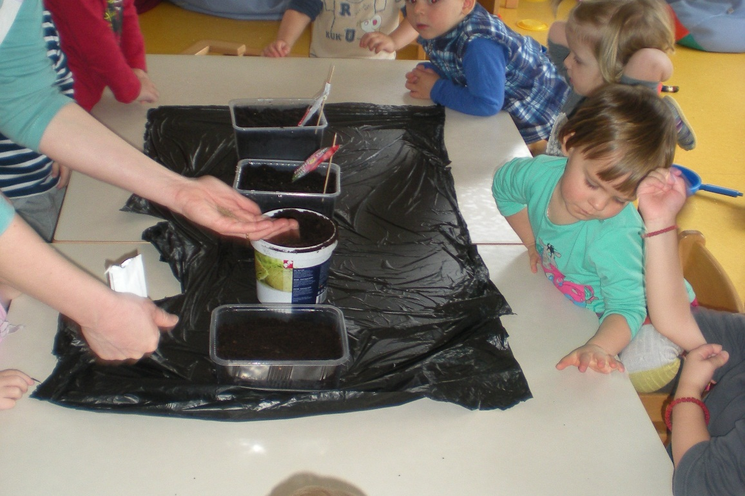
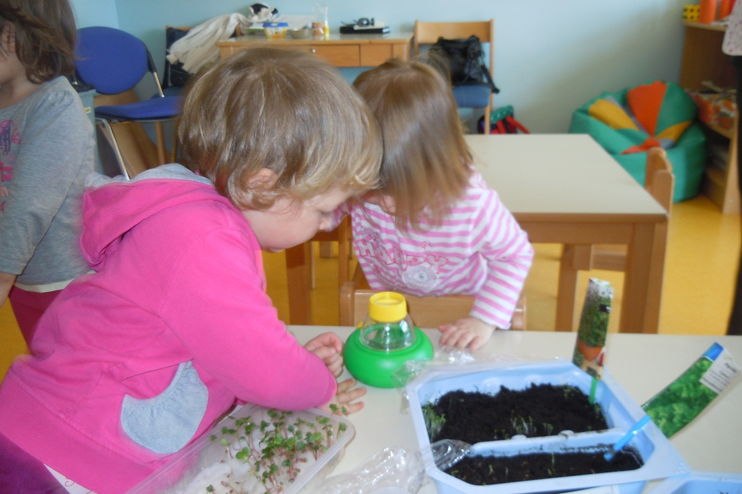
Sajenje zelišč in ostalih vrtnin v posodice
Opazovanje kaljenja in rasti

Slide 6
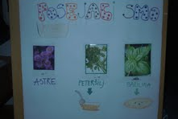
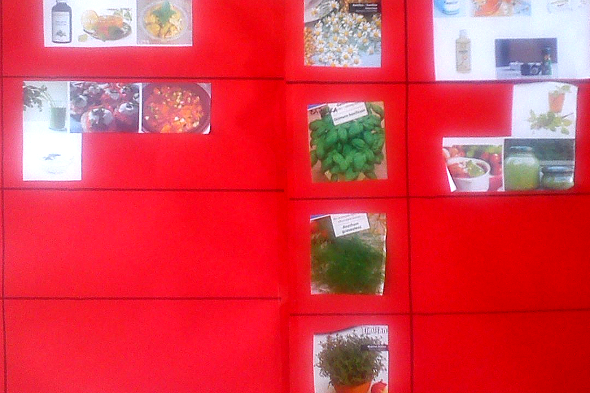
Izdelava plakata
Izdelava plakata

Slide 7
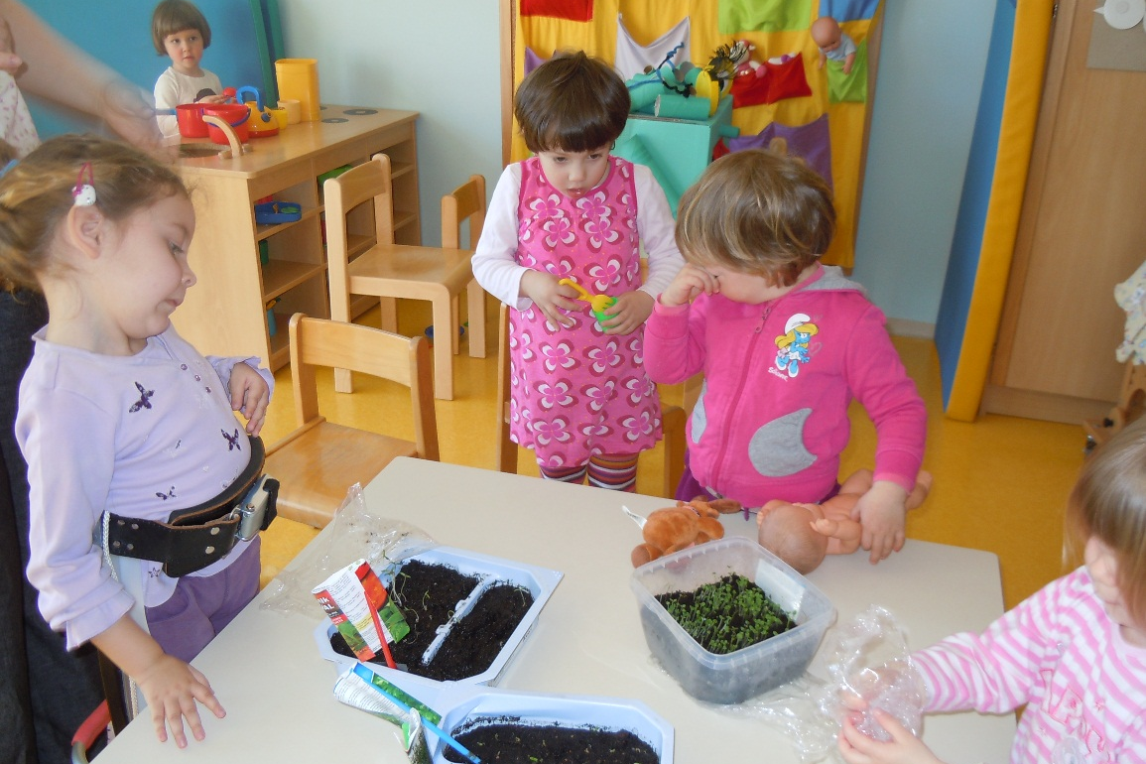
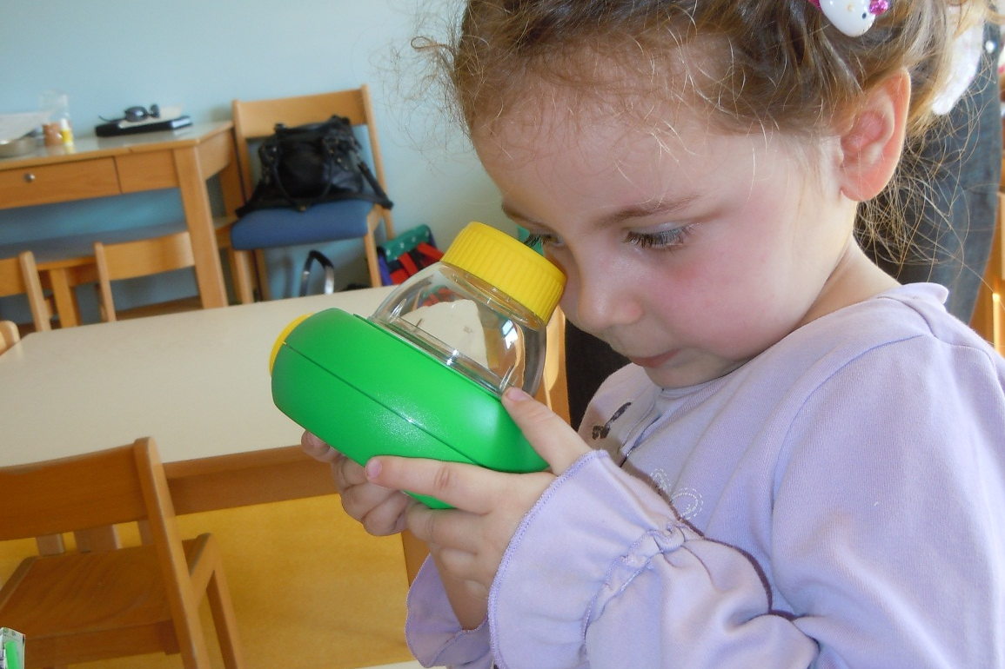
Opazovanje kaljenja in rasti
Opazovanje kaljenja in rasti s povečevalnim steklom

Slide 8
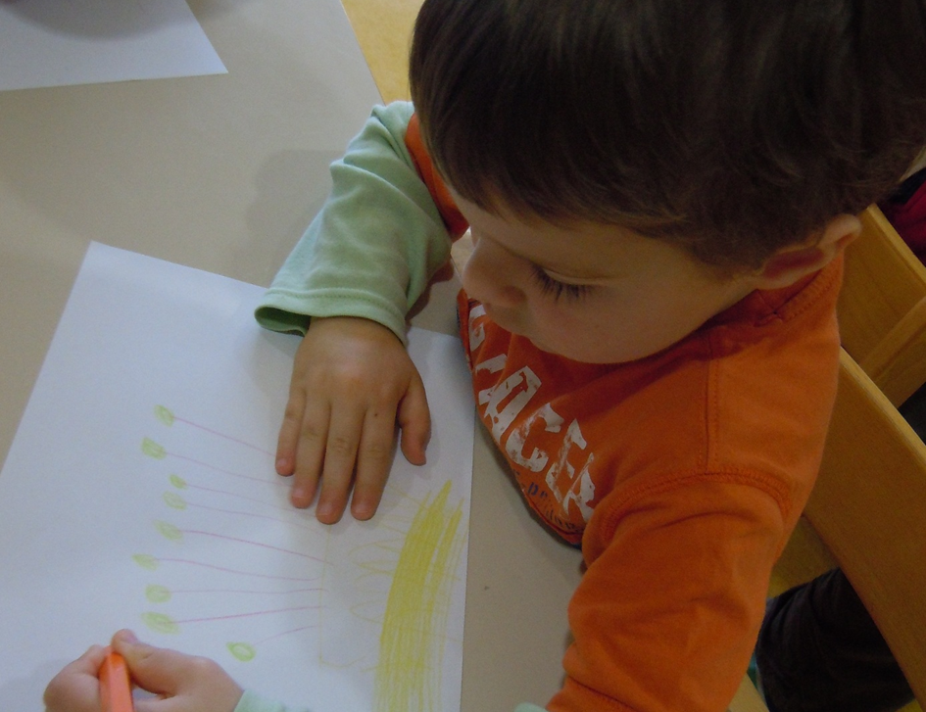
Opazovanje kaljenja in rasti s povečevalnim steklom
Risanje po opazovanju

Slide 9
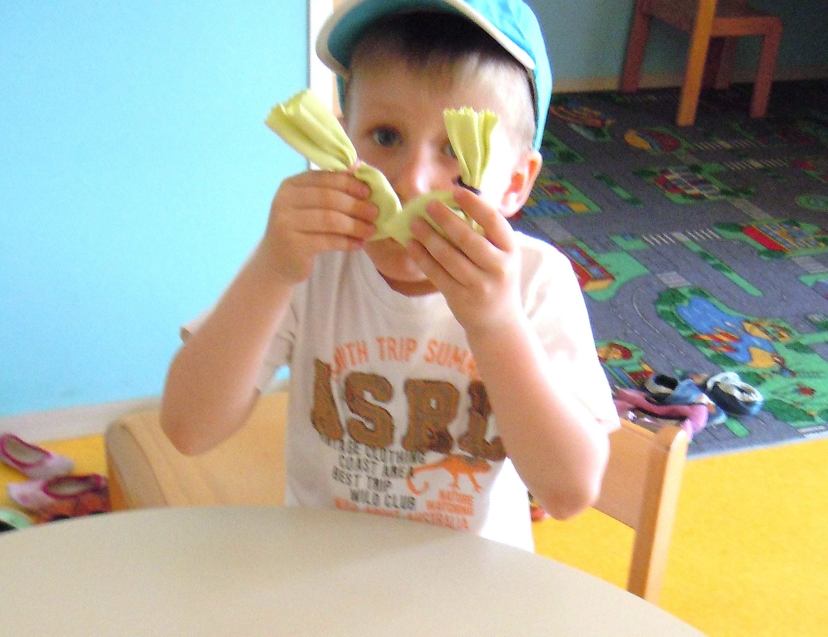
Vonjanje zelišč in iskanje parov
V vrečkah so bila različna zelišča katera so morali otroci s pomočjo vonja določiti pare.

Slide 10
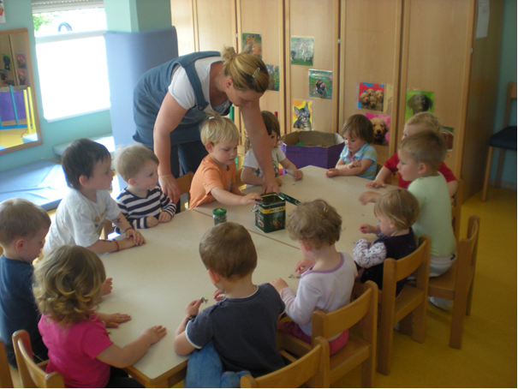
Okušanje in vonjanje različnih zeliščnih čajev
Meta
Kamilice
Šipek, ...

Slide 11
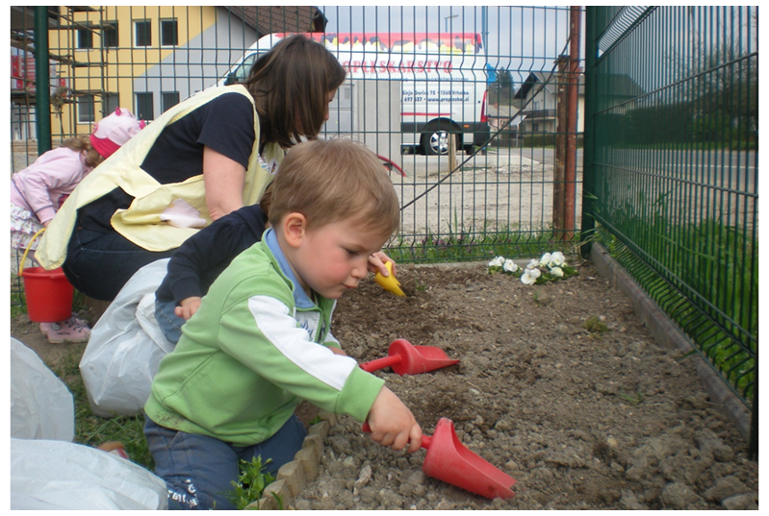
Priprava gredice spomladi
Otroci so zelo uživali, ko so urejali gredico.

Slide 12
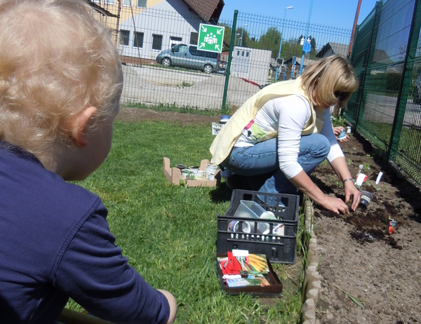
Presaditev zelišč in vrtnin iz lončkov na gredico
Meta
Timijan
Bazilika
Rožmarin, ...

Slide 13
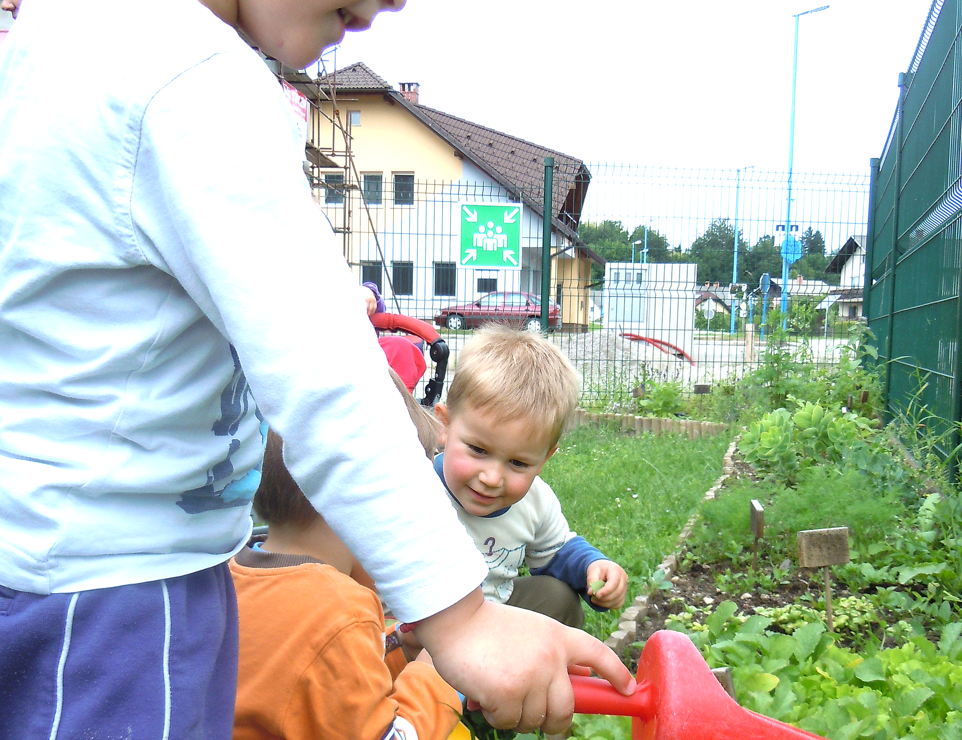
Pomoč pri urejanju zunanje gredice
Otroci zelo radi odstranjujejo plevel ;).

Slide 14
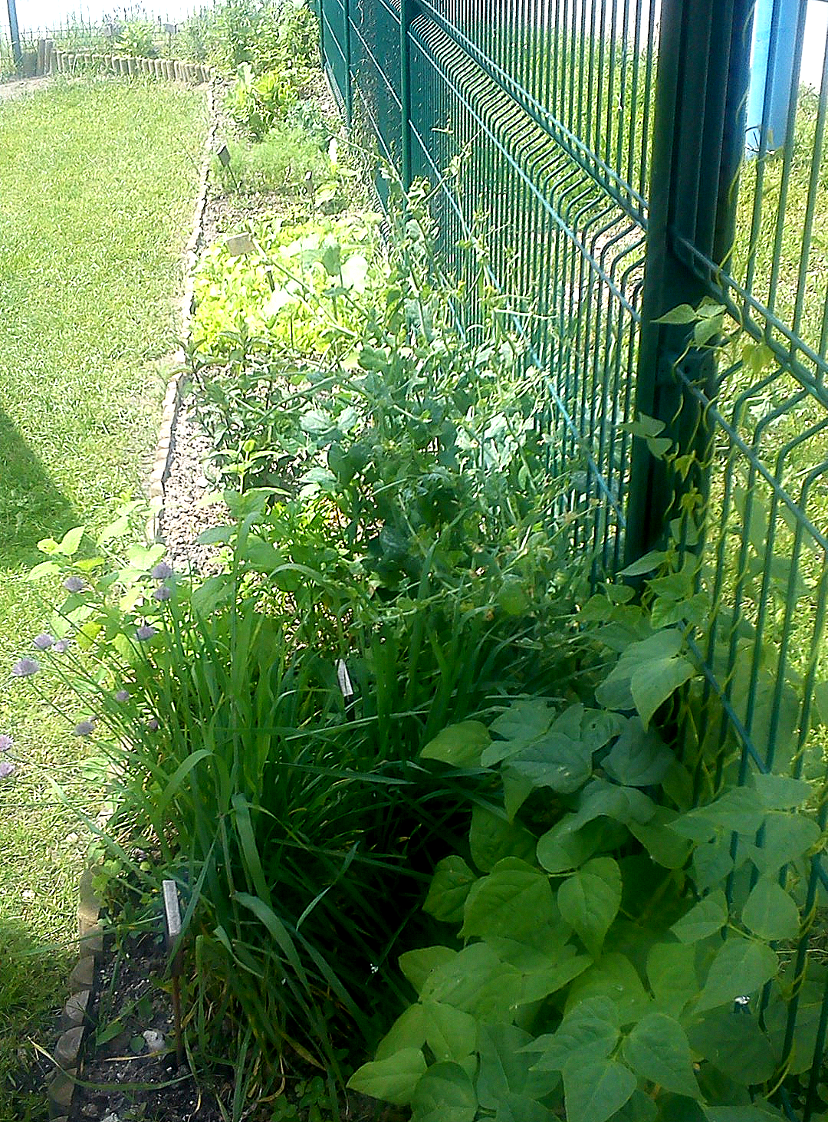
Naš pridelek
Z otroci vsak dan pogledamo naš vrtiček, koliko so zelišča zrasla ali so redkvice že dovolj zrasle, ...

Slide 15
Prebiranje knjigic
- KAKO JE KRTEK POZDRAVIL MIŠKO
(Zdenek Miler)
ZELIŠČA MALE ČAROVNICE
(Polona Kovač)
TRAVNIŠKE ZDRAVILKE
(Štok-Vojska, Nelda)

Slide 16
PRIDOBITVE OTROK
Otroci so spoznali blagodejne in zdravilne učinke nekaterih rastlin.
Znanje, ki so ga pridobivali v knjigah in ob pogovorih, so lahko praktično preverjali.
Otroci so sodelovali, pridobivali občutek pripadnosti in gojili družbeno odgovoren odnos do narave.

